Slide 1
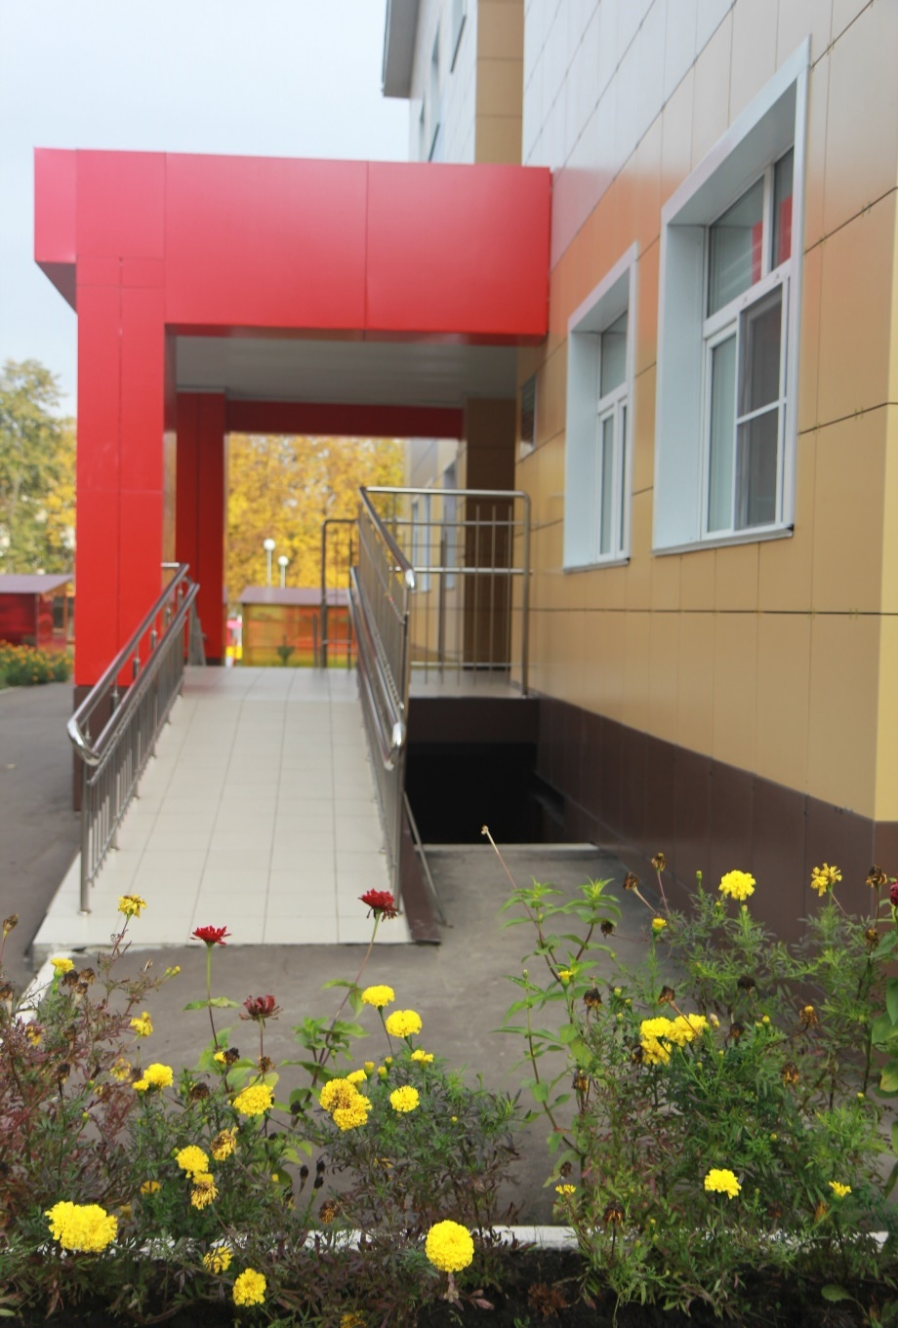
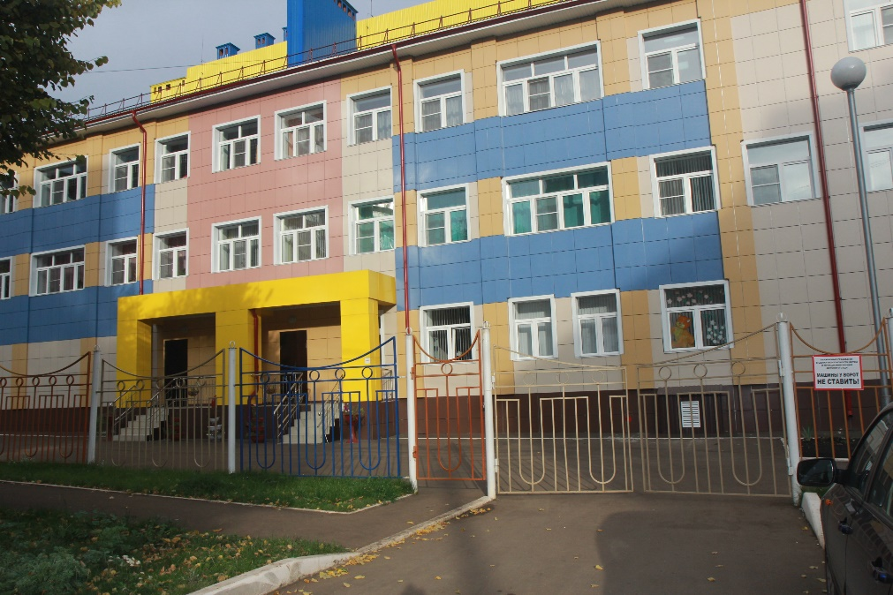
Условия безбарьерной среды
Пандусы и поручни при входе, кнопка вызова персонала

Slide 2
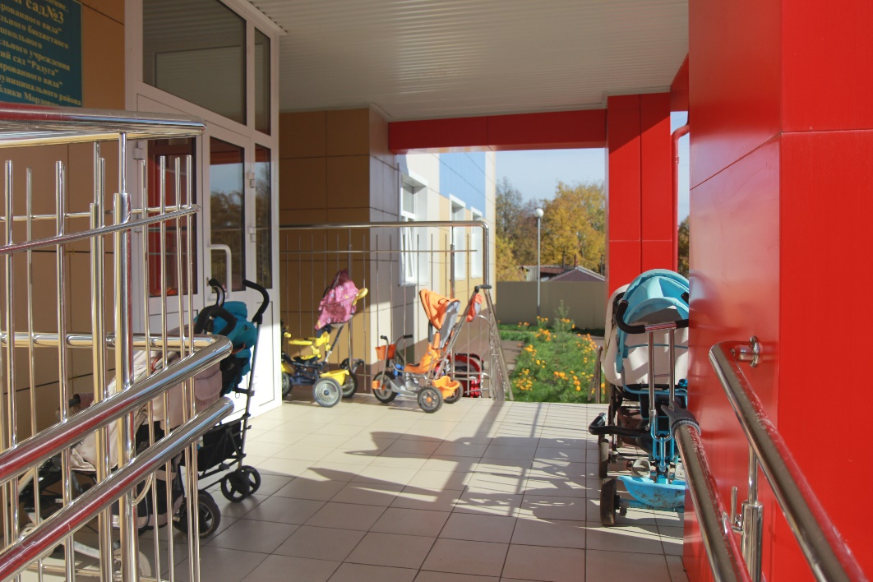
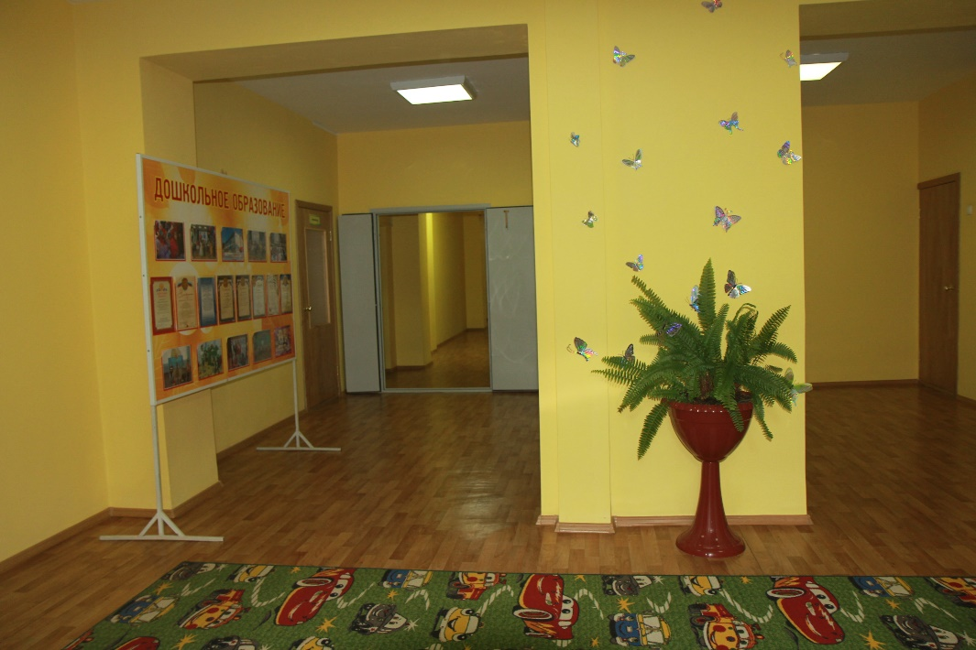
Условия безбарьерной среды
Крытая часть для колясок
Большой холл
Широкий проход

